Slide 1

Понятие
- это отражение существенных признаков предметов (объектов) окружающего мира и взаимосвязи между ними.
знание
понятие
представление
ощущение
восприятие

Slide 2
Представление
- это сохранившиеся образы, воспринятых ранее предметов, фактов действительности, которые в настоящее время не действуют на органы чувств.
Представления бывают:
а) окружающие нас природные и социальные объекты
б) такие, по которым невозможно организовать наблюдение

Slide 3
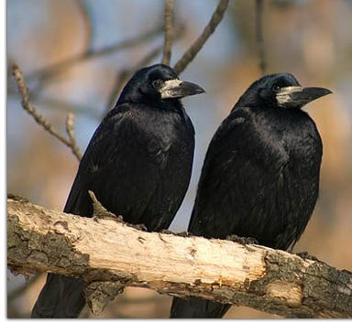
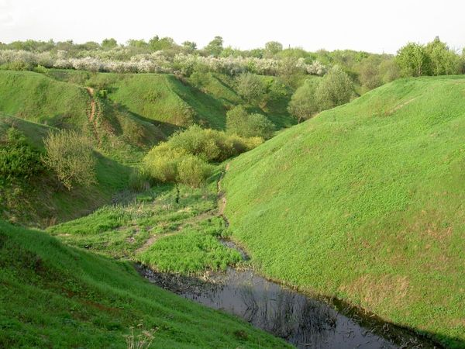
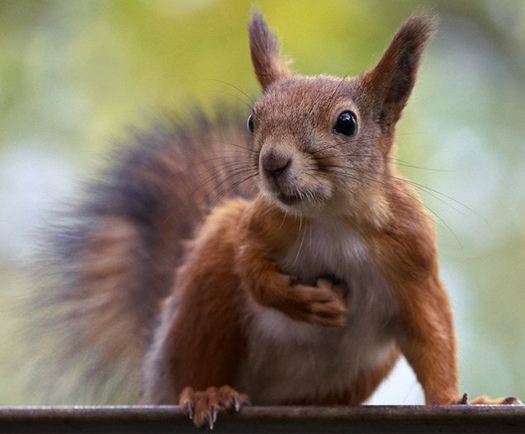
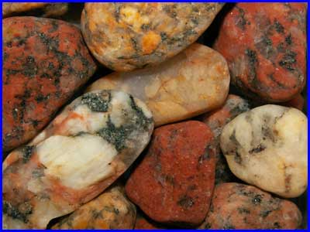
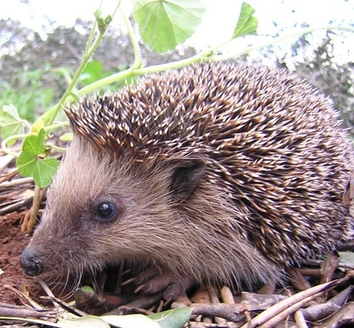
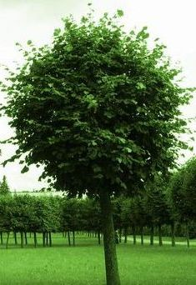
Окружающие нас природные и социальные объекты

Slide 4
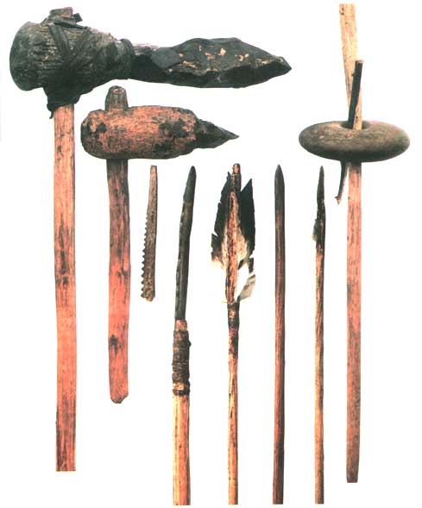
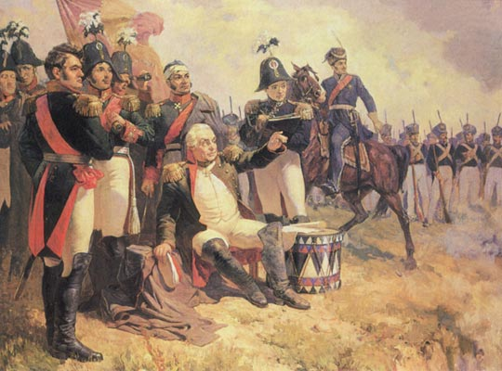
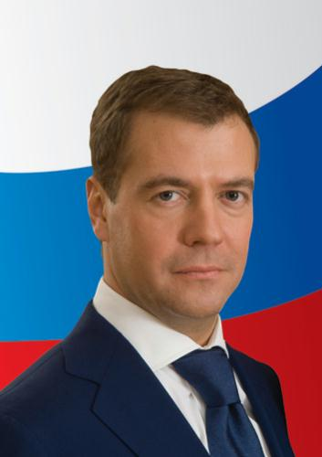
Исторические представления о:
- фактах прошлого, охватывающие все стороны жизни общества;
- об историческом времени;
- об историческом пространстве

Slide 5
Классификация понятий
I.
По области отражаемых знаний
II.
III.
По отношению к окружающему миру
По объему и по содержанию

Slide 6
Классификация понятий по области того знания, которое они отражают:
Биологические
Географические
Геологические
Физические
Химические
Астрономические

Slide 7


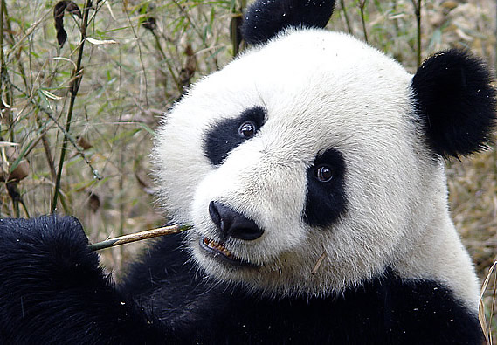
Биологические понятия бывают:
ботанические
зоологические
анатомические

Slide 8

Классификация понятий
По объему
По содержанию
единичные
общие
простые
сложные

Slide 9

Объем понятия характеризует количество объектов, отражаемых в сознании с помощью данного понятия.
Содержание понятия - совокупность существенных свойств класса предметов и явлений, отражаемых в сознании с помощью данного понятия.

Slide 10

Классификация понятий по отношению к окружающему миру:
Предметные понятия (птица)
Понятия отношения (семья)

Slide 11
Пути формирования понятия:
Индуктивный
Наиболее часто используется, т.к. у ребенка преобладает наглядно-образное и наглядно-действенное мышление
Дедуктивный

Slide 12
Дедуктивный путь формирования понятий
Определение
понятия
Представления
(1,2,3…)
Обобщение
Определение понятия на новом уровне
Интерпретация новых фактов

Slide 13
Этапы формирования понятий
Выделение признаков, существенных и несущественных
Сравнение выделенных признаков
Определение понятия на основе существенных признаков
Перенос понятия в новые условия
Выявление признаков наблюдаемых предметов
Закрепление сформированного понятия
Выявление знаний учащихся

Slide 14
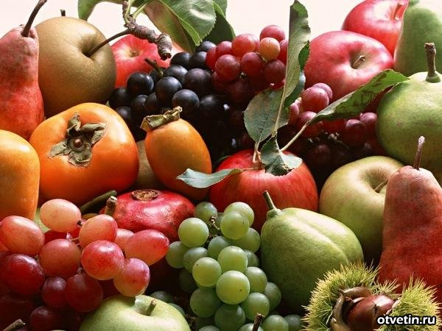
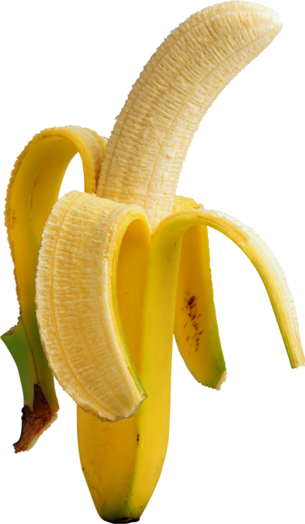
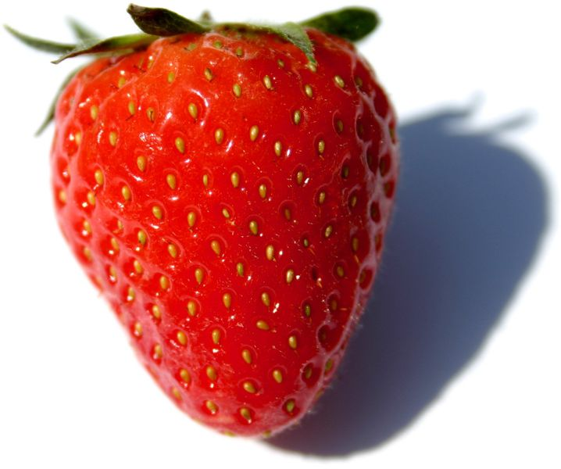
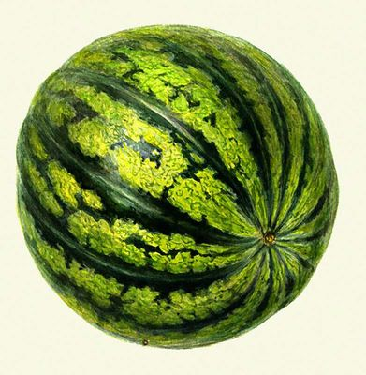
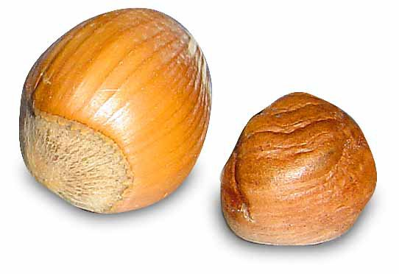
Выявление признаков, сравнение

Slide 15
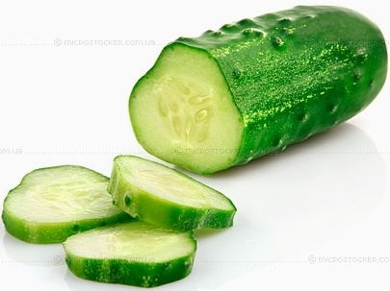
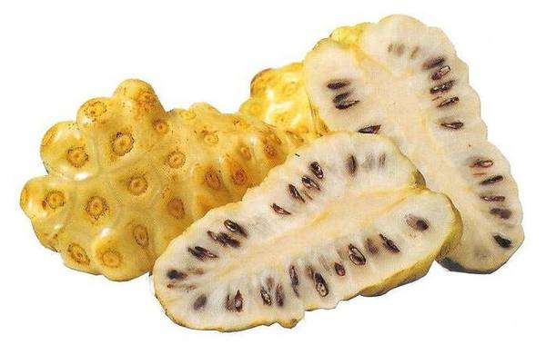
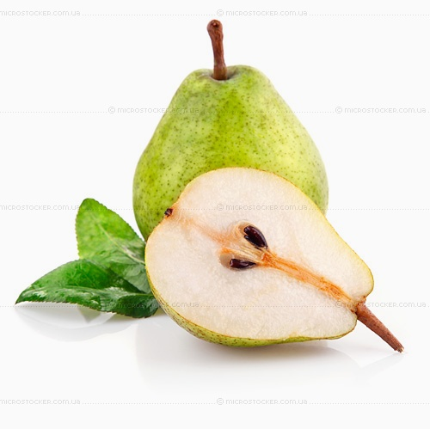
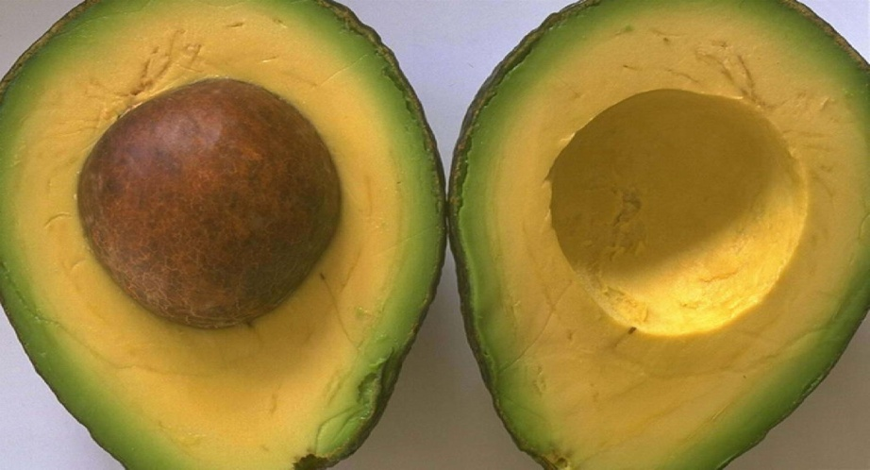
Выявление существенных признаков

Slide 16

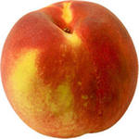
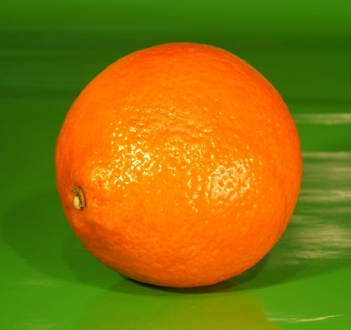
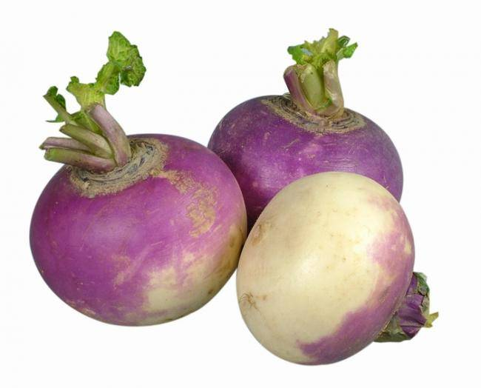
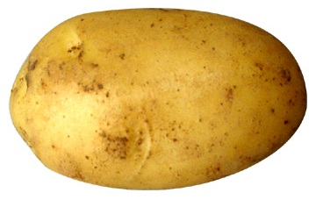
Перечислите, что является плодом?

Slide 17
Этапы формирования понятий
Выявление запаса знаний учащихся
Перенос понятия в новые условия
Закрепление сформированных понятий
Определение понятия на основе существенных признаков
Выделение существенных и несущественных признаков
Сравнение выделенных признаков
Выявление признаков наблюдаемых предметов

